Slide 1
Virtuális Obszervatóriumok
Csabai István ELTE Komplex Rendszerek Fizikája Tanszék

Slide 2
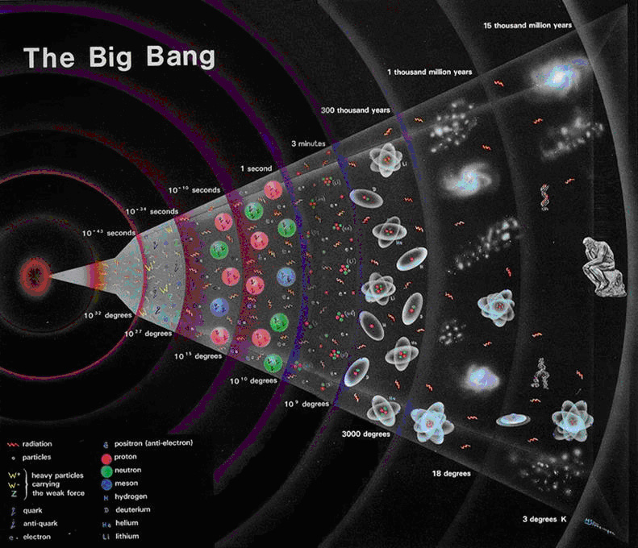
Az Univerzum rövid története: az atomoktól a csillagokig

Slide 3
Honnan tudjuk mindezt?
A világot szabályok, törvények vezérlik
A törvények ismeretében (egyszerűsített) modelleket lehet alkotni
A modell, megfelelő paraméterekkel, és kezdőállapotból indítva jóslatokat ad
A jóslatok összevethetőek a mérésekkel, észlelésekkel

Slide 4

Példa: ingamozgás

Slide 5
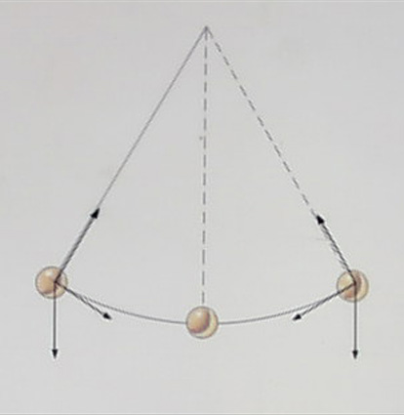

Példa: ingamozgás
Modell
l
α
m*g

Slide 6
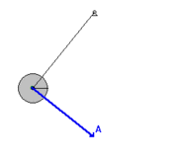
Példa: ingamozgás
Szimuláció - jóslat
Fizikai paraméterek: l,g,π

Slide 7


Példa: ingamozgás
Jóslat

Slide 8


Mire jó a fizika óra?
Ravasz feladatok megoldására.
Semmire.
A tanulóifjúság kínzására.
A világ működésének megértésére.

Slide 9
A tudomány fejlődésének rövid története

Slide 10
Kezdetben
elmélet
észlelés
valóság

Slide 11
Elmúlt századok: érzékszervek kiterjesztése
műszerek
elmélet
észlelés
valóság
kísérlet
modellek
ellenőrzés
jóslatok

Slide 12
Ma: elménk kiterjesztése
műszerek
elmélet
észlelés
valóság
kísérlet
modellek
ellenőrzés
„virtuális valóság”
jóslatok

Slide 13
A tudomány fejlődésének rövid története
Kezdetben: spekulációk
    korlátozott észlelés: csak a saját érzékszervekre támaszkodtak
Közelmúlt: a természet alaptörvényeinek megértése
    elméletek
    kísérletek
    az érzékek kiterjesztése: detektorok, műszerek
      az igazi korlátot még mindig az adatok hiánya jelentette
    modellezés: matematika (Newton)
Ma: komplex kölcsönhatások és részletek megértése
    Észlelés, kísérlet, elmélet
    Technológiai fejlődés: számtalan új “érzékszerv” : adatlavina
    Új eszközök: szimulációk , “virtuális valóság”
      Nem csak érzékszerveinket, de modellező szervünket, agyunkat is kiterjesztjük
    Fő korlát : a nagy adatmennyiség és bonyolult modellek kezelése

Slide 14
Példa észlelés: az univerzum térképe

Slide 15
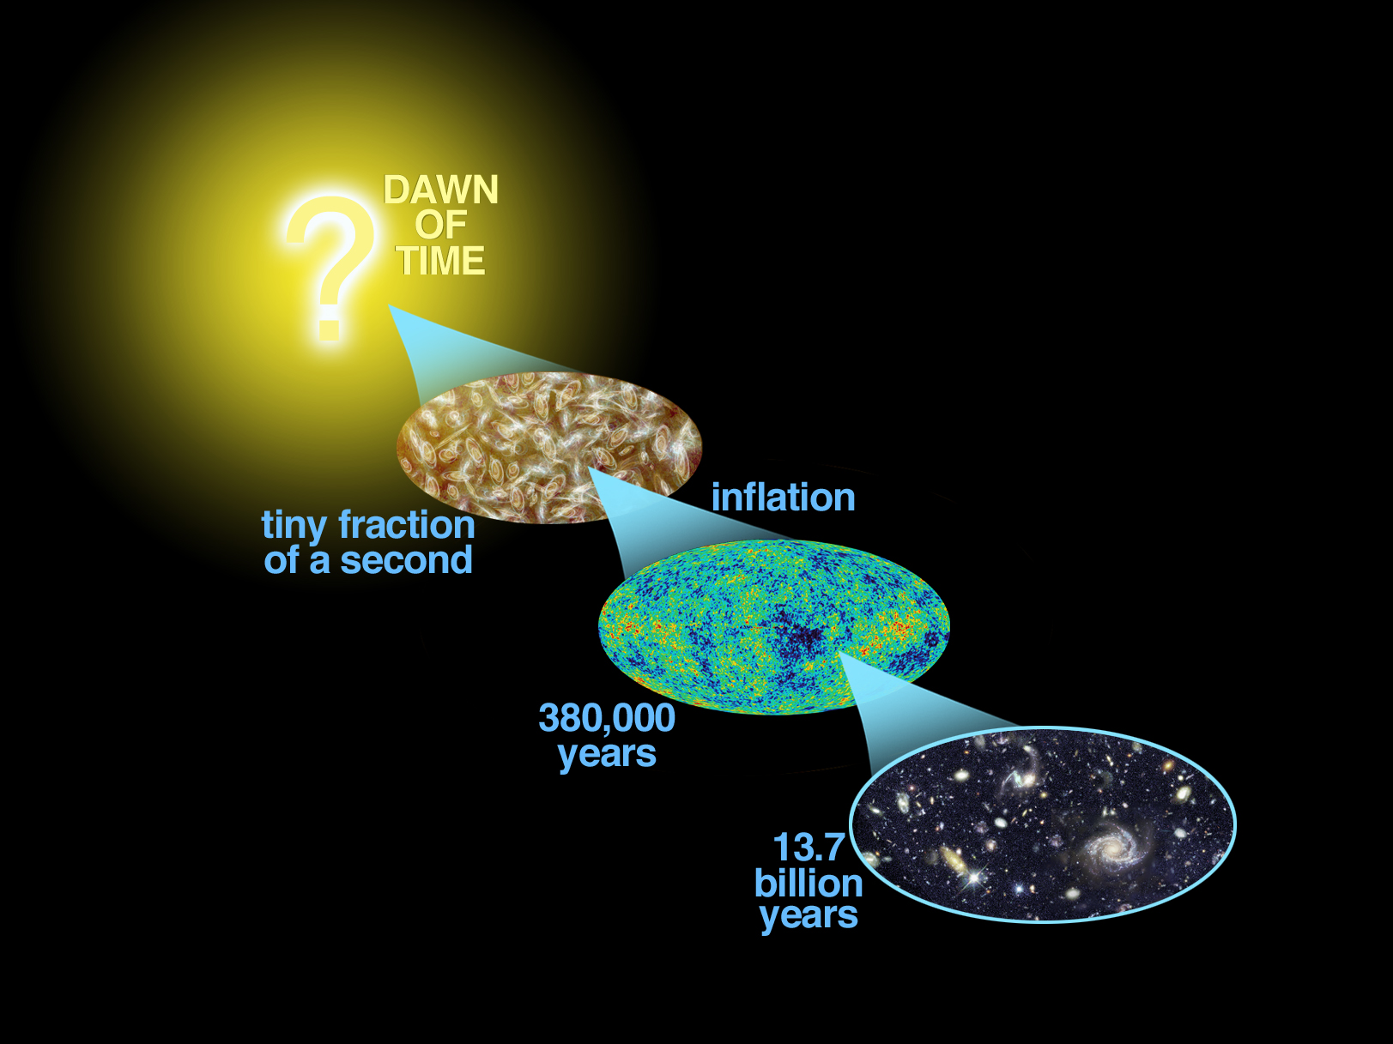

Slide 16
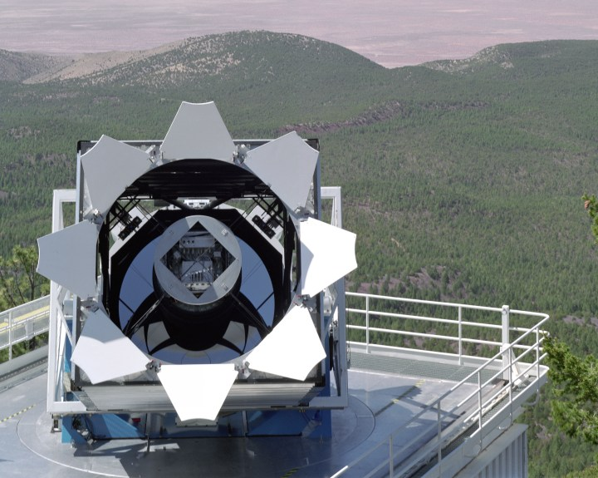
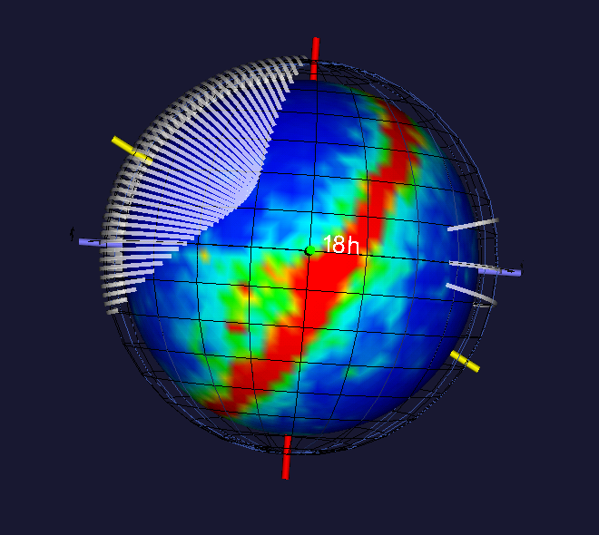
Sloan Digital Sky Survey : Galaxisok kora
Speciális 2.5m Apache Point, NM
nagy látószög (2.5 fok)
Két felmérés egyben:
5 színben fényképek (fotometria).
Színképek (spektrumok) és távolságok
Hatalmas CCD mozaik kamera
30 CCD 2K x 2K (képek)
22 CCD 2K x 400 (asztrometria)
Optikai szálas spektrográf
640 színkép egyszerre
Automata adatanalízis szoftver
120 emberévnyi munka
Sok-sok adat
40 TB nyers adat
4 TB katalógus
Az adatok nyilvánosak

Slide 17
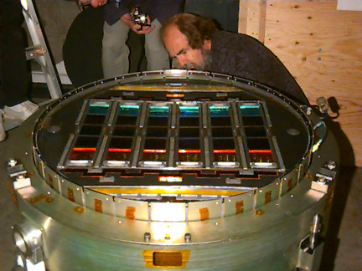

Slide 18
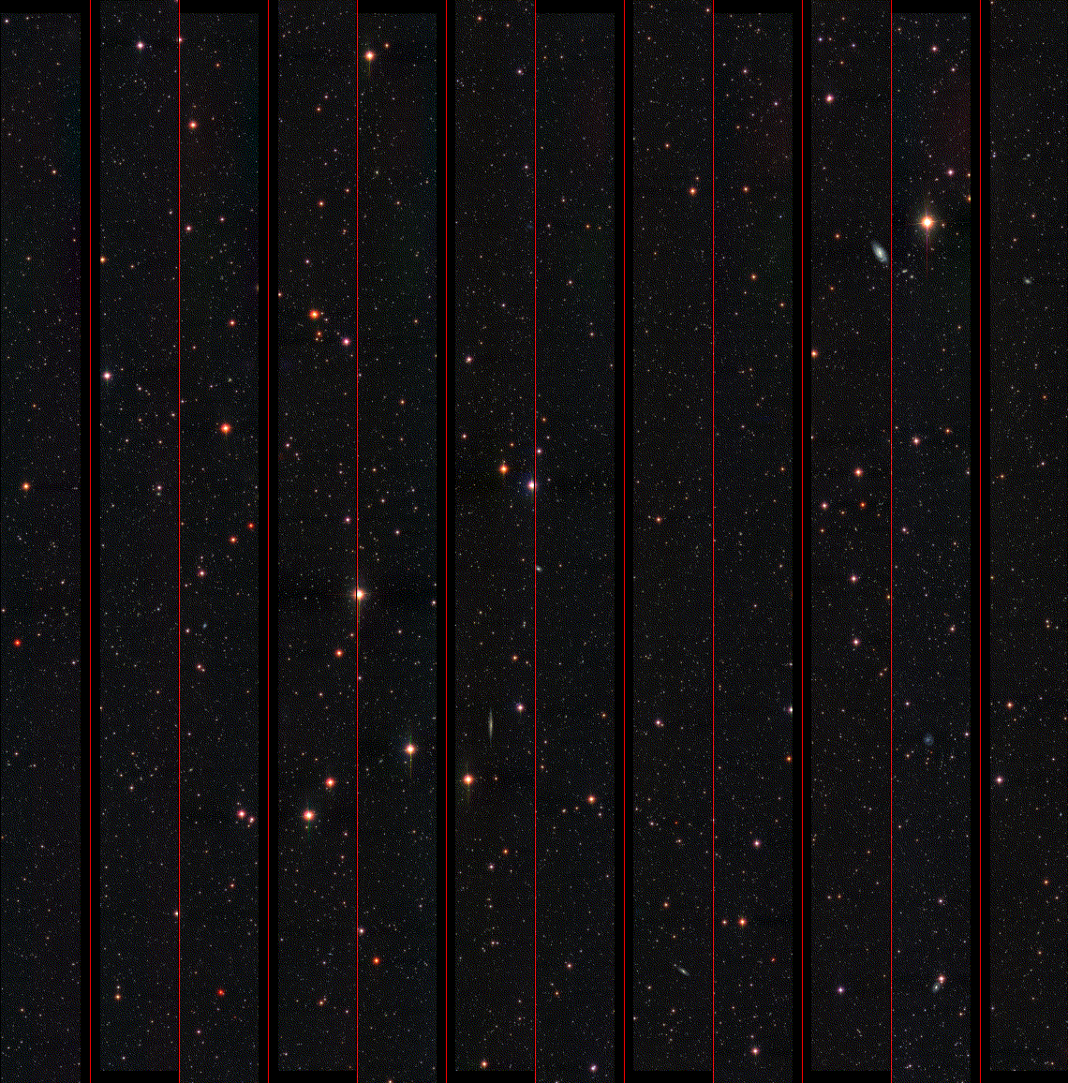
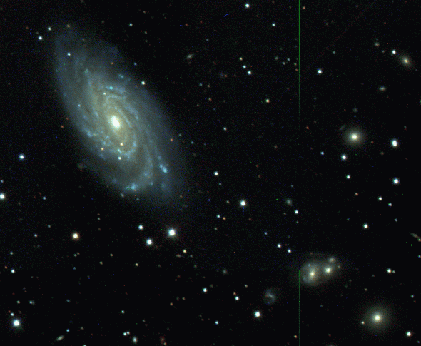

Slide 19
Sloan Digital Sky Survey : Galaxisok kora
Speciális 2.5m Apache Point, NM
nagy látószög (2.5 fok)
Két felmérés egyben:
5 színben fényképek (fotometria).
Színképek (spektrumok) és távolságok
Hatalmas CCD mozaik kamera
30 CCD 2K x 2K (képek)
22 CCD 2K x 400 (asztrometria)
Optikai szálas spektrográf
640 színkép egyszerre
Automata adatanalízis szoftver
120 emberévnyi munka
Sok-sok adat
40 TB nyers adat
4 TB katalógus
Az adatok nyilvánosak

Slide 20
Távolságmérés a csillagászatban
Egy kis kitérő

Slide 21
Kozmikus távolságok
A távolságlétra: parallaxis, standard gyertyák, szupernóvák
Hubble törvénye:
  A táguló Univerzum: távolság ~ sebesség
Doppler törvénye
  Sebesség ~ hullámhossz eltolódás (vonatfütty)
Kémiai elemek spektrumvonalai
vörös eltolódás ~ távolság

Slide 22
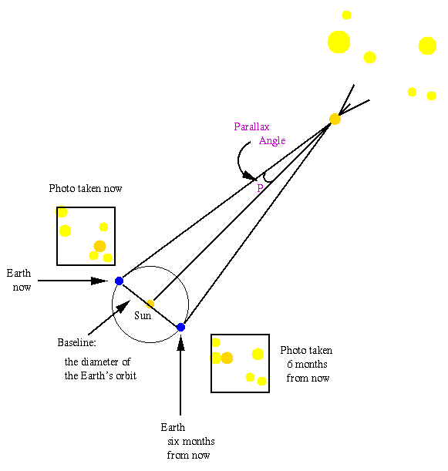
Parallaxis mérés

Slide 23
Kozmikus távolságok
A távolságlétra: parallaxis, standard gyertyák, szupernóvák
Hubble törvénye:
  A táguló Univerzum: távolság ~ sebesség
Doppler törvénye
  Sebesség ~ hullámhossz eltolódás (vonatfütty)
Kémiai elemek spektrumvonalai
vörös eltolódás ~ távolság

Slide 24
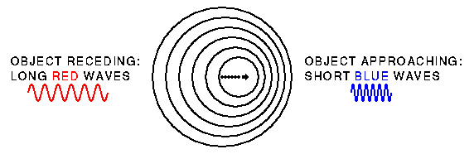
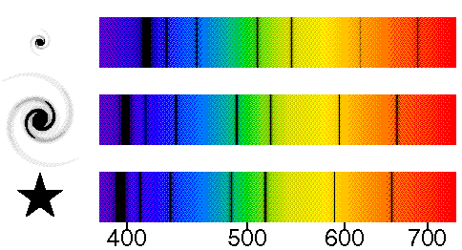

Slide 25
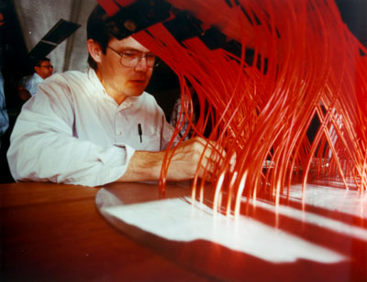

Slide 26
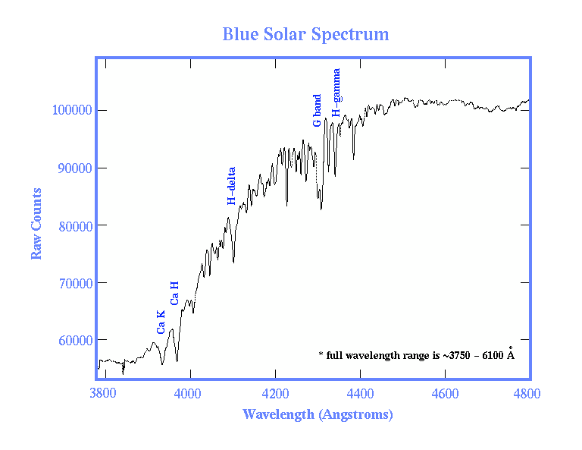
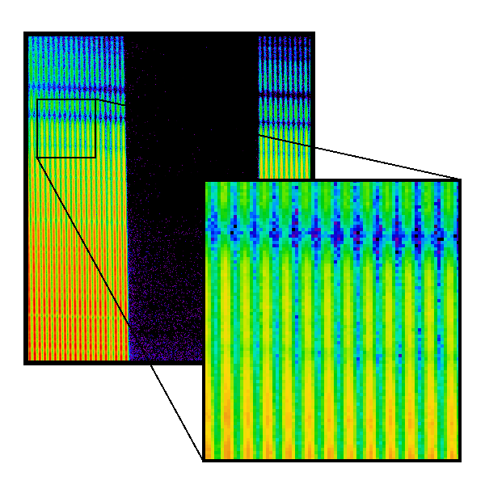

Slide 27
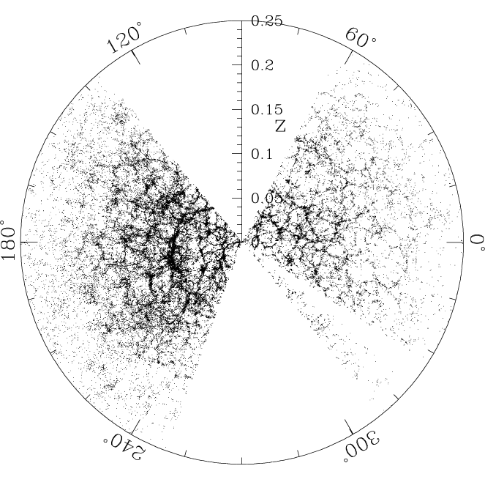
Az Univerzum térképe

Slide 28
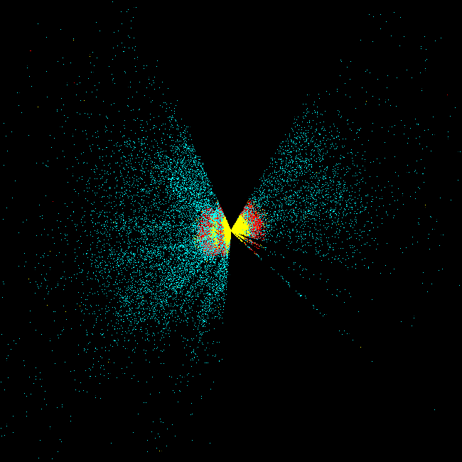

Slide 29
Sloan Digital Sky Survey : Galaxisok kora
Speciális 2.5m Apache Point, NM
nagy látószög (2.5 fok)
Két felmérés egyben:
5 színben fényképek (fotometria).
Színképek (spektrumok) és távolságok
Hatalmas CCD mozaik kamera
30 CCD 2K x 2K (képek)
22 CCD 2K x 400 (asztrometria)
Optikai szálas spektrográf
640 színkép egyszerre
Automata adatanalízis szoftver
120 emberévnyi munka
Sok-sok adat
40 TB nyers adat
4 TB katalógus
Az adatok nyilvánosak: http://skyserver.sdss.org

Slide 30
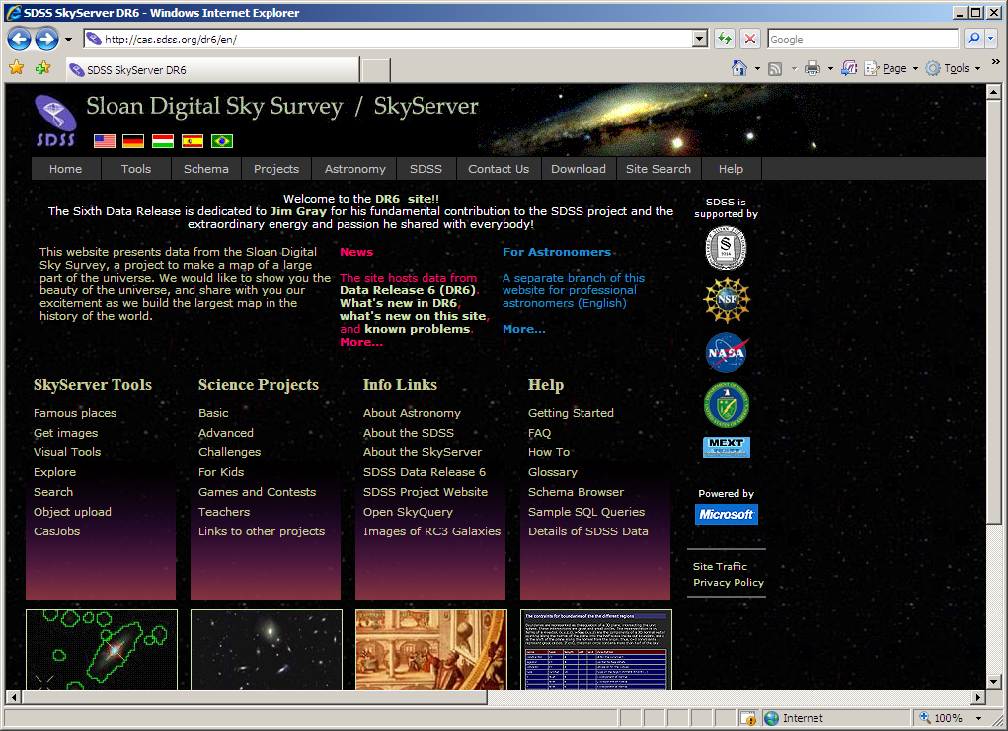

Slide 31
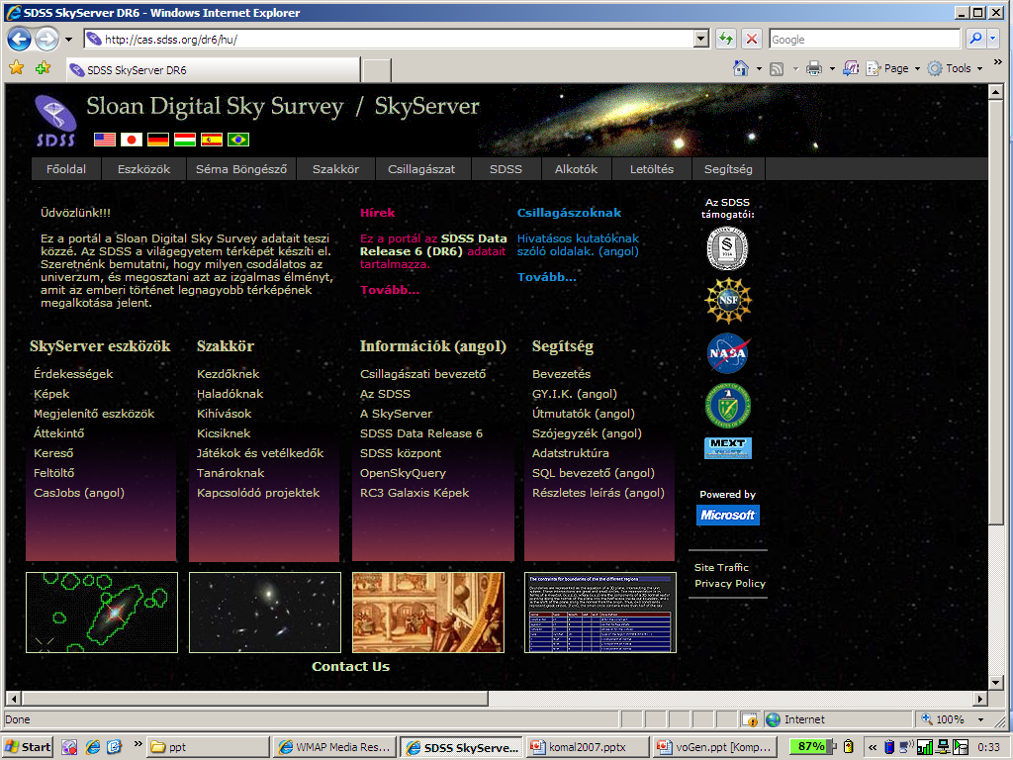

Slide 32
SDSS: + meglepetések
Legtávolabbi kvazár
Legfiatalabb, leghalványabb galaxis
Új szupernóvák
A tejút kisérői
Metán törpék, barna törpék
Aszteroidák eloszlása

Slide 33
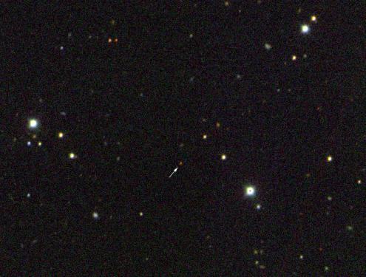

Slide 34
SDSS: + meglepetések
Legtávolabbi kvazár
Legfiatalabb, leghalványabb galaxis
Új szupernóvák
A tejút kisérői
Metán törpék, barna törpék
Aszteroidák eloszlása

Slide 35
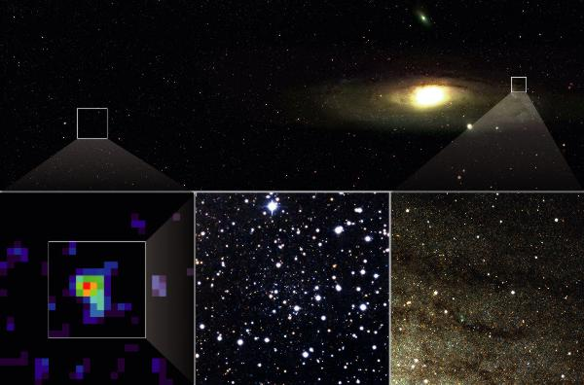

Slide 36
SDSS: + meglepetések
Legtávolabbi kvazár
Legfiatalabb, leghalványabb galaxis
Új szupernóvák
A tejút kisérői
Metán törpék, barna törpék
Aszteroidák eloszlása

Slide 37
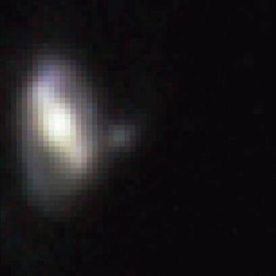
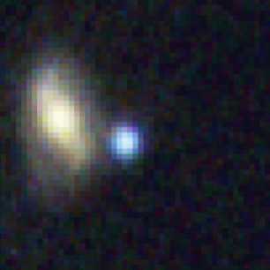

Slide 38
SDSS: + meglepetések
Legtávolabbi kvazár
Legfiatalabb, leghalványabb galaxis
Új szupernóvák
A tejút kisérői
Metán törpék, barna törpék
Aszteroidák eloszlása

Slide 39
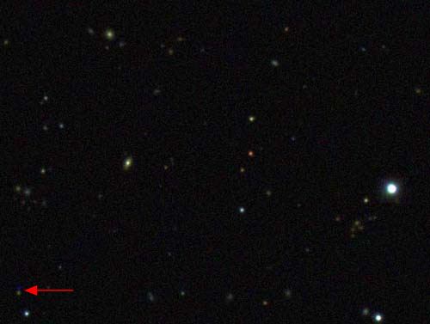

Slide 40
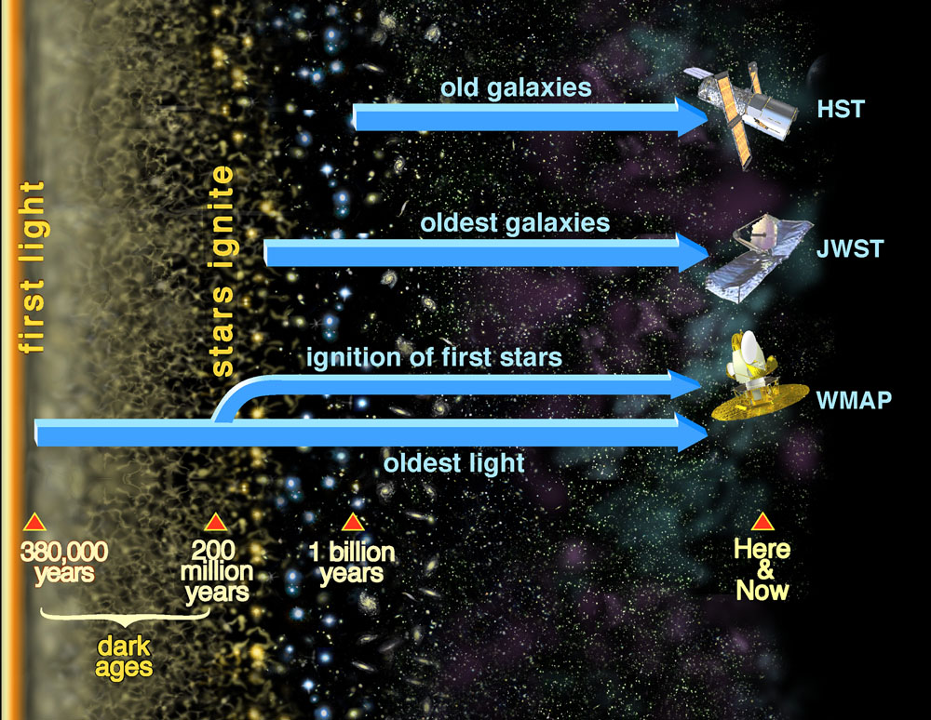
Egy másik észlelés: a kozmikus háttérsugárzás

Slide 41
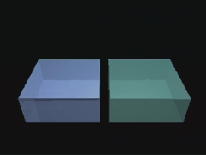
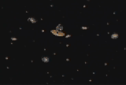
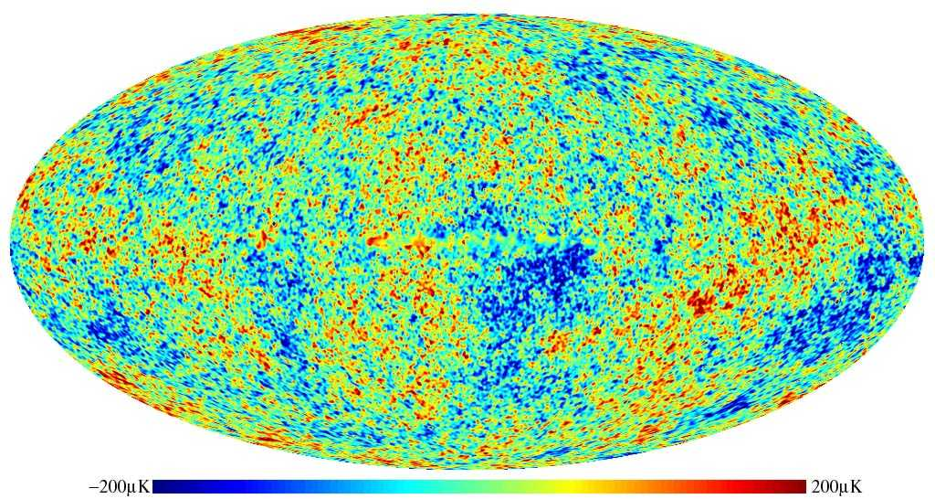

Slide 42
műszerek
elmélet
észlelés
valóság
kísérlet
modellek
ellenőrzés
„virtuális valóság”
jóslatok

Slide 43
Példa szimuláció: az univerzum modellje

Slide 44
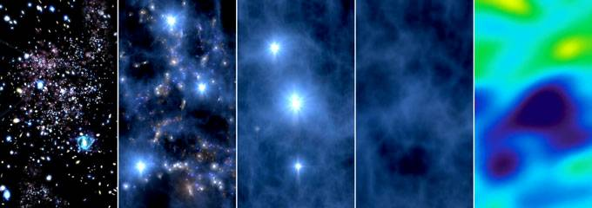
Az Univerzum legjobb virtuális modellje: N-test szimuláció,
egy galaxis-halmaznyi sötét anyag-csomó egy-egy részecske
Virgo Consortium:
Tucatnyi kutatócsoport, 10 milliárd “részecske”, 2 milliárd fényév
1500 processzor, 30 nap, 25TB kimenet

Slide 45
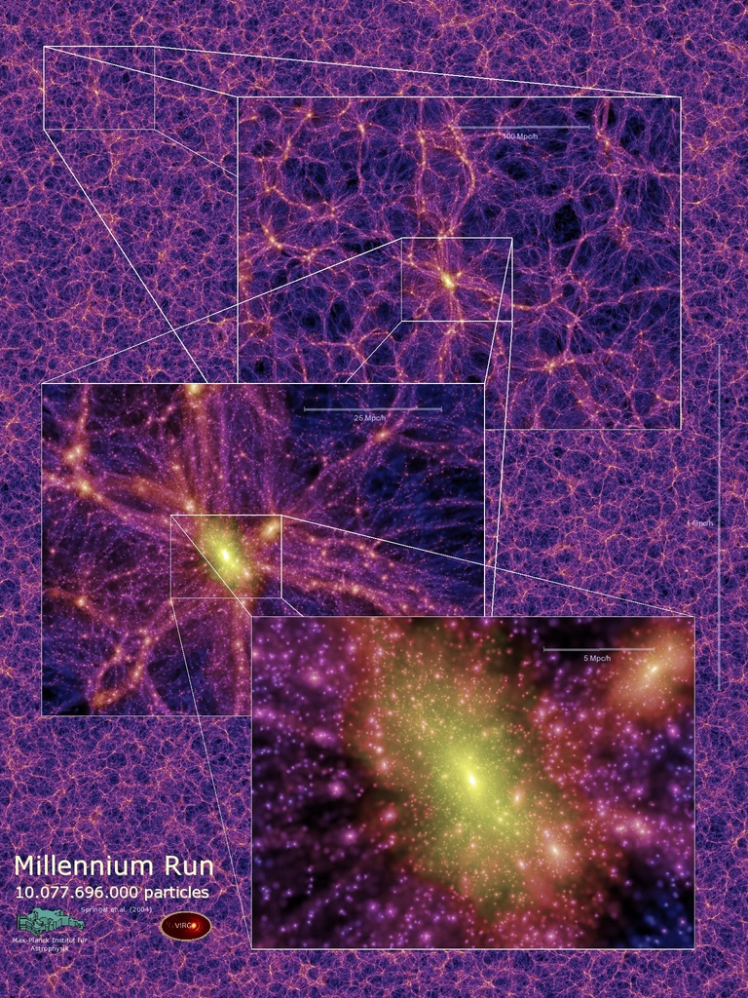

Slide 46
Új tudományos módszertan: Virtuális Obszervatóriumok
Sok hasonló észlelés van mint az SDSS: mindent felvenni és utána elemezni (Pan-Starrs, LSST)
Sok hasonló szimuláció van mint a Millennium Run
Össze kell kapcsolni a különböző észleléseket
Össze kell vetni a méréseket és a modelleket
Mindezt csak fejlett számítógépes technológiák felhasználásával lehet
A modern informatika olyan forradalmat jelent, mint hajdan Newton differenciálszámítása

Slide 47
Új tudományos módszertan: nem csak a csillagászatban
Egyre olcsóbb szenzorok, gyorsabb számítógépek
Más tudományokban is hasonló forradalom
  Részecskefizika: LHC, kozmikus záporok
  Biológia: gén-chipek
  Környezet-tudomány
  Nyelvészet
  …

Slide 48
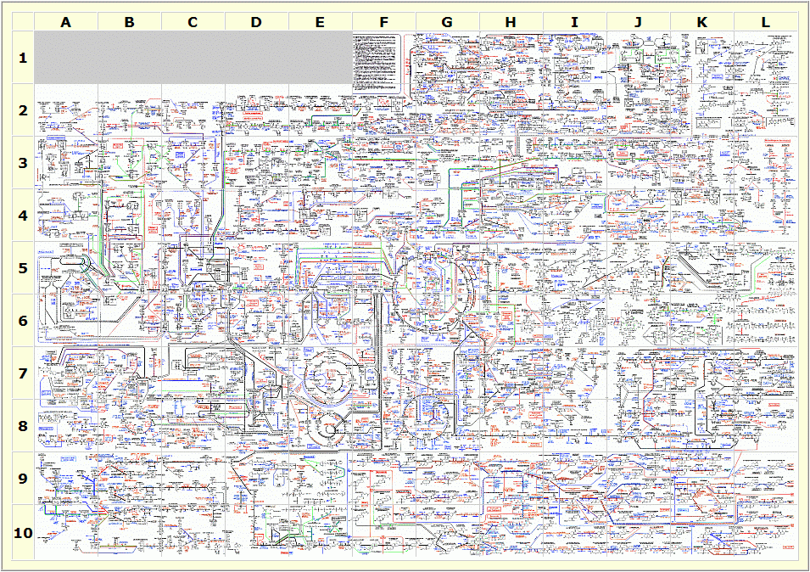
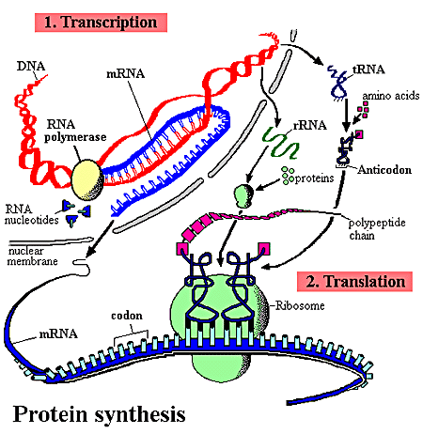
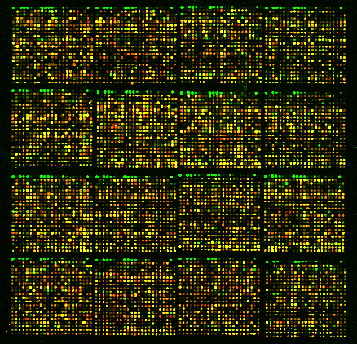

Slide 49
Új tudományos módszertan: nem csak a csillagászatban
Egyre olcsóbb szenzorok, gyorsabb számítógépek
Más tudományokban is hasonló forradalom
  Részecskefizika: LHC, kozmikus záporok
  Biológia: gén-chipek
  Környezet-tudomány
  Nyelvészet
  …

Slide 50
Te is része lehetsz
Új tudományos módszertan: új tudósok kellenek
  Akik értik a szaktudományokat
  Professzionálisan kezelik a matematikai mellett az informatikai eszköztárat is

